Slide 1
Raspberry PI : I/O in C# / mono
Torino, 27 Novembre 2014
Gianluca Cucco

Slide 2
Agenda
Introduzione a Raspberry PI e Hardware
Introduzione installazione Raspbian e Mono
Installazione asp.net MVC
Come gestire I/O
Esempio pratico con hardware display LCD16X2
Esempio pratico con hardware sensore DHT22

Slide 3
Introduzione a Raspberry PI e Hardware
Il Raspberry Pi è un single-board computer
System on a chip (SoC) Broadcom BCM2835
Progessore Arm ARM1176JZF-S (700 Mhz – famiglia ARM 11)
GPU VideoCore IV OpenGL ES 2.0, 1080p30 H.264 high-profile decode
SDRAM 256 MB modello A / A+ – 512 MB modello B / B+
Output Video RCA per video composito e HDMI
Output Audo Jack 3,5mm e HDMI
Ethernet 10/100 RJ45 solo per B / B+
USB 2.0
1 Modello A / A+
2 Modello B Hub integrato
4 Modello B+
Memoria
SD / MMC / SDIO card slot per A/B
microSD per A+/B+

Slide 4
Introduzione a Raspberry PI e Hardware
Periferiche a basso livello
26 pin per versione A / B e 40 pin versione A+/B+
SPI (Serial Peripheral Interface) http://goo.gl/gFJ03a
I²C (Inter Integrated Circuit) http://goo.gl/R99oSF
UART (Universal Asynchronous Receiver-Transmitter) http://goo.gl/FqOhw
+3,3v e +5v
Alimentazione (5V)
300 mA Modello A 1,5 W
700 mA Modello B 3,5 W
600 mA Modello B+ 3,0 W
Sistemi operativi supportati
Debian / Fedora / Arch Linux / Gentoo e RISC OS ( open source )
Notes:
SPI
È un bus standard di comunicazione ideato dalla Motorola e sviluppato, in una sua variante, anche dalla National Semiconductor con il nome di bus MicrowireTM.
La trasmissione avviene tra un dispositivo detto master e uno o più slave (letteralmente dall'inglese padrone e schiavo). Il master controlla il bus, emette il segnale di clock, decide quando iniziare e terminare la comunicazione^{[1]}.
Il bus SPI si definisce:
di tipo seriale
sincrono per la presenza di un clock che coordina la trasmissione e ricezione dei singoli bit e determina la velocità di trasmissione
full-duplex in quanto il "colloquio" può avvenire contemporaneamente in trasmissione e ricezione.
Per quanto riguarda la velocità di scambio dei dati (in pratica la frequenza del clock) non vi è un limite minimo (in quanto i dispositivi sono statici: possono mantenere se alimentati uno stato logico per un tempo indefinito) ma vi è un limite massimo che va determinato dai datasheet dei singoli dispositivi connessi e dal loro numero in quanto ogni dispositivo collegato al bus introduce sulle linee di comunicazione una capacità parassita).

Slide 5
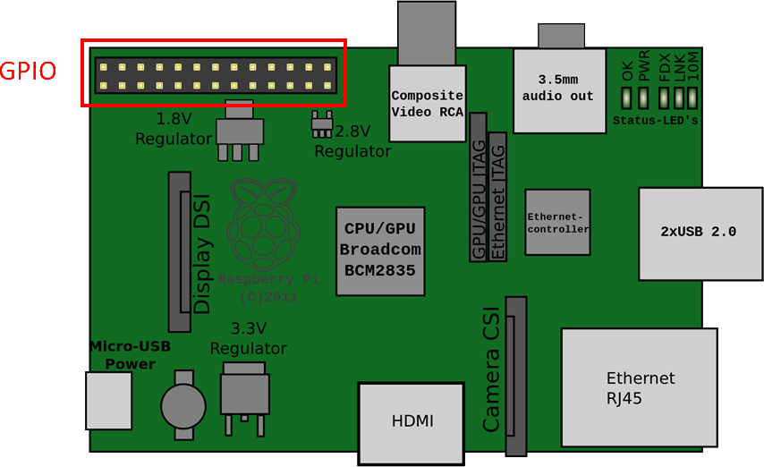
Introduzione a Raspberry PI e Hardware
Raspberry B

Slide 6
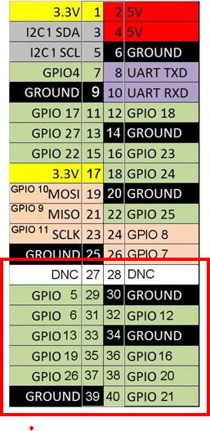
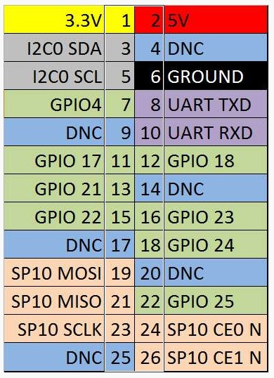
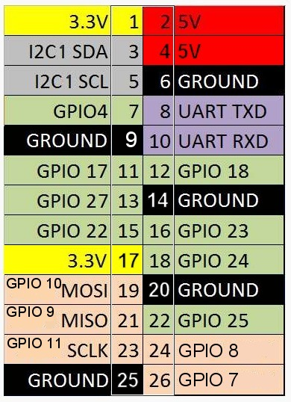
Introduzione a Raspberry PI e Hardware
GPIO and Versions
Version B+
Version 1
Version 2

Slide 7
Introduzione installazione Raspbian
Scaricare iso da http://www.raspberrypi.org/downloads/
Raspbian (Debian Wheezy)
Pidora (Fedora Remix)
OPENELEC e RASPBMC (An XBMC Media Centre)
Scrivere immagine su SD http://goo.gl/hKmGhe
Linux
Mac OS
Windows

Slide 8
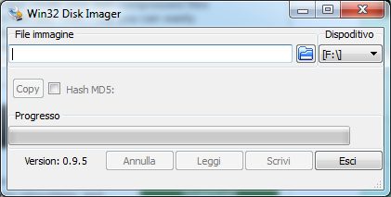
Introduzione installazione Raspbian
Win32DiskImager

Slide 9
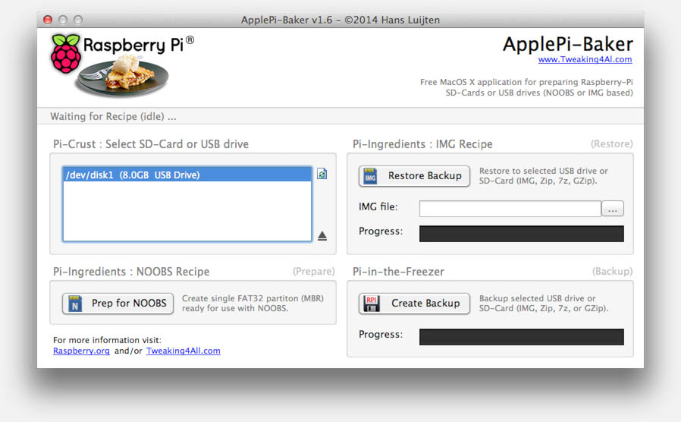
Introduzione installazione Raspbian

Slide 10
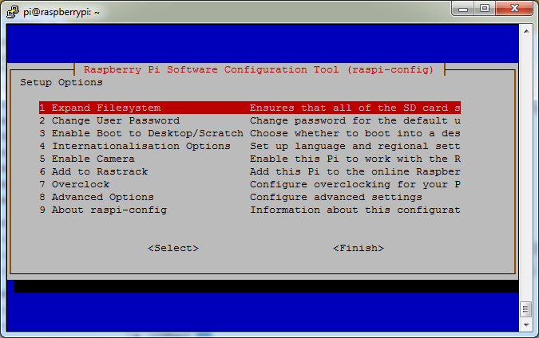
Introduzione installazione Raspbian
Configurazione iniziale
sudo raspi-config

Slide 11
Introduzione installazione Raspbian
Aggiornare Raspbian
sudo apt-get update
sudo apt-get upgrade
Aggiornare Firmware
sudo rpi-update
Installare mono
sudo apt-get install mono-complete

Slide 12
Installazione libreria LIBPGPIO
Installare libreria libpigpio
wget http://www.codehosting.net/blog/files/libpigpio.zip
unzip libpigpio.zip
gcc -c -fpic libpigpio.c
gcc -shared -o libpigpio.so libpigpio.o
sudo cp libpigpio.so /lib
Github libreria
https://github.com/Linutronix/libgpio

Slide 13
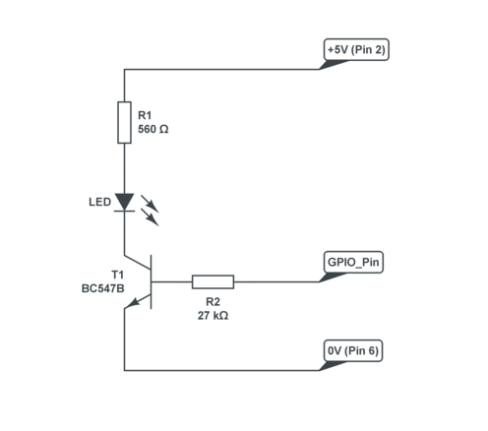
Demo Led
DEMO LED

Slide 14
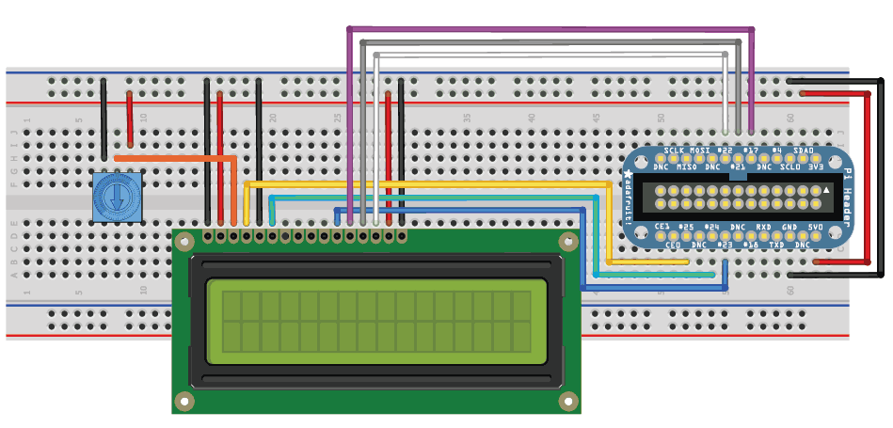
Demo schermo LCD 16x2

Slide 15
Installazione libreria per sensore DHT22
Installazione libreria per sensore di temperatura DHT22
sudo apt-get install python-dev
git clone https://github.com/adafruit/Adafruit_Python_DHT
gcc -c "common_dht_read.c" "Raspberry_Pi/pi_dht_read.c" "Raspberry_Pi/pi_mmio.c"
gcc -c "_Raspberry_Pi_Driver.c" "common_dht_read.c" "Raspberry_Pi/pi_dht_read.c" "Raspberry_Pi/pi_mmio.c" -I/usr/include/python2.7/ -std=gnu99
gcc -shared "_Raspberry_Pi_Driver.o" "common_dht_read.o" "pi_dht_read.o" "pi_mmio.o" -o "Raspberry_Pi_Driver.so"
sudo cp Raspberry_Pi_Driver.so /lib/Raspberry_Pi_Driver.so

Slide 16
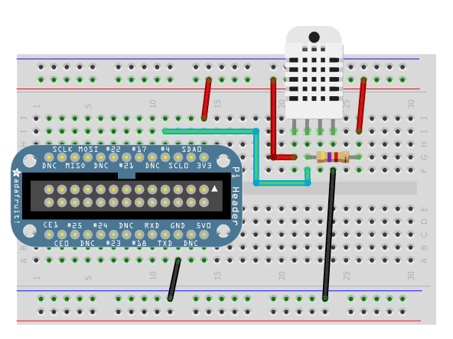
Demo sensore DHT22

Slide 17
Installazione e configurazione Lighttpd
Installazione Lighttpd
sudo apt-get install lighttpd
Installazione FastCGI
sudo apt-get install mono-fastcgi-server4 mono-xsp4

Slide 18
Installazione e configurazione Lighttpd
Modificare la configurazione di Lighttpd
sudo nano /etc/lighttpd/lighttpd.conf
Aggiungere modulo FastCGI
server.modules = (
"mod_access",
"mod_alias",
"mod_fastcgi",
"mod_compress",
"mod_redirect",
"mod_rewrite"
)

Slide 19
Installazione e configurazione Lighttpd
Aggiungere configurazione FastCGI
$HTTP["url"] =~ "^/mono/"{ fastcgi.server = (
"" => ((
#To be added
"socket" => "/tmp/fastcgi-mono-server4",
"bin-path" => "/usr/bin/fastcgi-mono-server4",
"bin-environment" => (
"PATH" => "/bin:/usr/bin",
"LD_LIBRARY_PATH" => "/usr/lib:",
"MONO_SHARED_DIR" => "/tmp/",
"MONO_FCGI_LOGLEVELS" => "Error",
"MONO_FCGI_LOGFILE" => "/tmp/fastcgi.log",
"MONO_FCGI_ROOT" => server.document-root,
"MONO_FCGI_APPLICATIONS" => "/mono/:/var/www/mono/" ),
"max-procs" =>4,
"check-local" => "disable"
)) )}

Slide 20
Installazione e configurazione Lighttpd
Aggiungere configurazione FastCGI
# Add index.aspx and default.aspx to the list of files to check when a directory is requested.
index-file.names += ( "index.aspx", "default.aspx", "index.cshtml", "default.cshtml" )
fastcgi.map-extensions = (
".asmx" => ".aspx",
".ashx" => ".aspx",
".asax" => ".aspx",
".ascx" => ".aspx",
".soap" => ".aspx",
".rem" => ".aspx",
".axd" => ".aspx",
".cs" => ".aspx",
".config" => ".aspx",
".dll" => ".aspx" )

Slide 21
Installazione e configurazione Lighttpd
Creare cartella per ospitare il sito web
sudo mkdir /var/www/mono
Impostare proprietario file
sudo chown www-data:www-data /var/www/mono
Impostare permessi cartella
sudo chmod 777 /var/www/mono
Riavviare Lighttpd
sudo service lighttpd restart

Slide 22
Installazione e configurazione Mysql
Installazione MySql
sudo apt-get install mysql-server
Abilitare accesso remoto
sudo nano /etc/mysql/my.cnf
Trovare : bind-address = 127.0.0.1
Sostituire con : bind-address = 0.0.0.0
Riavviare Mysql
sudo service mysql restart

Slide 23
Installazione e configurazione Mysql
Abilitare accesso remoto per utente root (mysql)
mysql -u root –p
GRANT ALL PRIVILEGES ON *.* TO 'root'@'%' IDENTIFIED BY 'password';

Slide 24
Demo Asp.net MVC

